Slide 1
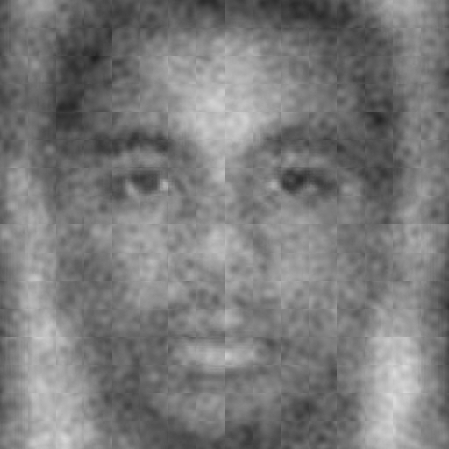
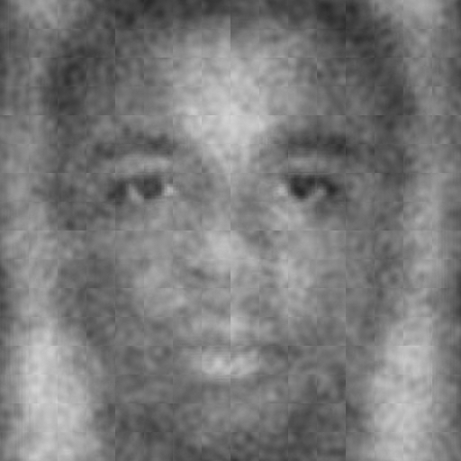
Notes:
CS-1

Slide 2
Notes:
SC-1

Slide 3
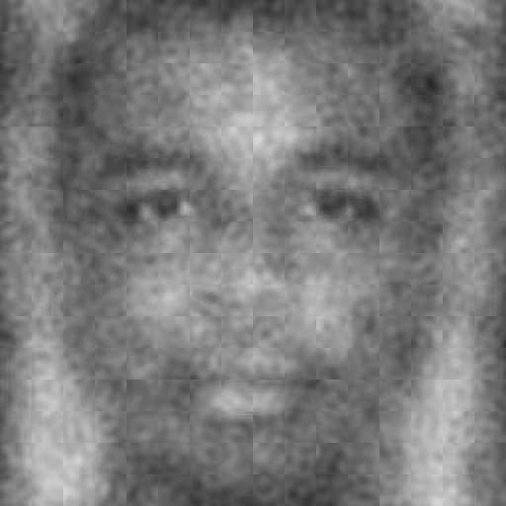
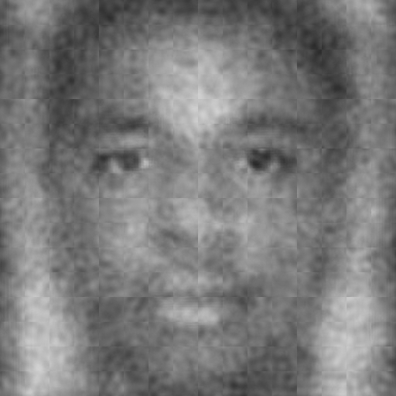
Notes:
CS2

Slide 4
Notes:
SC2

Slide 5
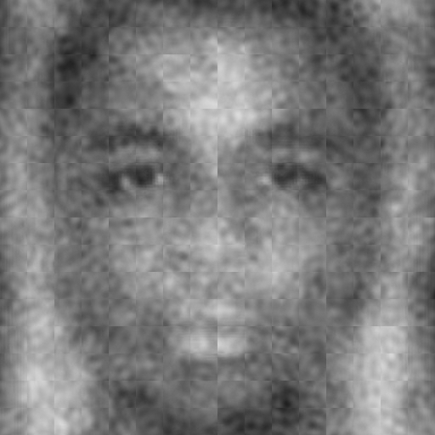
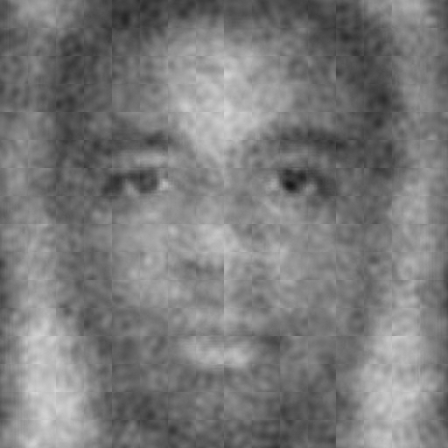
Notes:
CS3

Slide 6
Notes:
SC3

Slide 7
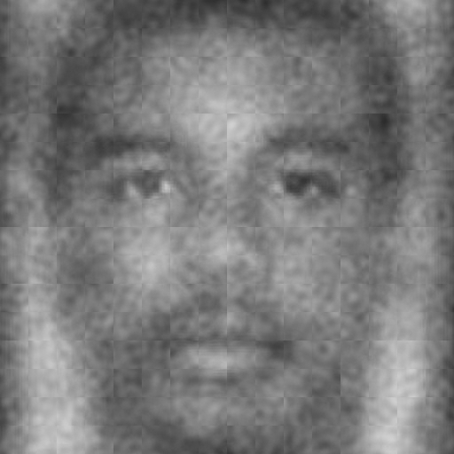
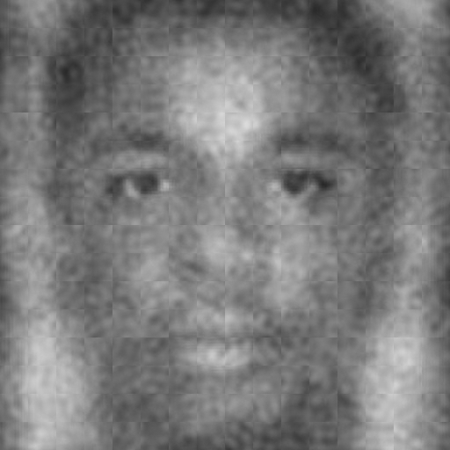
Notes:
CS4

Slide 8
Notes:
SC4

